Slide 1
jQuery JSON

Slide 2
JSON 소개
JSON : Java Script Object Notation
데이터를 저장하고 교환하기 위한 문법
텍스트 기반의 데이터 교환 형식
(브라우저와 서버 간 데이터 교환은 텍스트만 가능)
JSON은 자바스크립트 언어에서 유래
모든 자바스크립트 객체를 JSON으로 변환 가능
JSON을 자바스크립트 객체로 변환 가능
JSON형식은 Douglas Crockford에 의해 처음으로 지정되었으며, RFC 4627에 기술
공식적인 인터넷 미디어 타입은 application/json이며 파일 이름 확장자는 .json

Slide 3
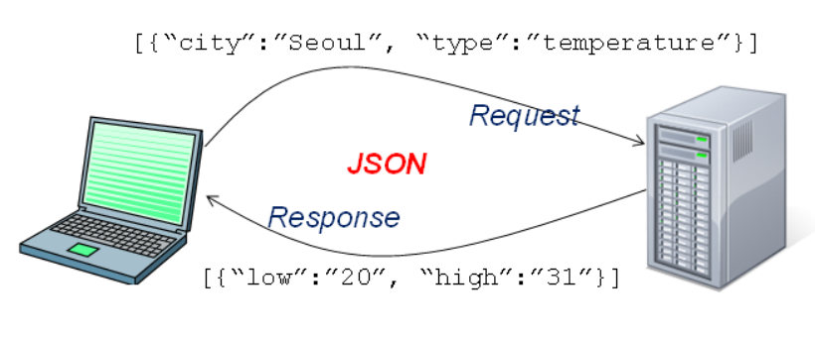
JSON의 사용

Slide 4
JSON 형식
JavaScript
{name : “홍길동“, addr : “대전“, tel : “010-1234-5678”}
JSON object
{“name” : “홍길동“, “addr” : “대전“, “tel” : “010-1234-5678”}
배열
[ “홍길동“, “개나리“, “진달래”, “이도령" ]
JSON object 배열
[{“name” : “홍 “, “addr” : “대전“, “tel” : “010-1234-5678”},
{“name” : “홍길 “, “addr” : “대전“, “tel” : “010-1234-5678”},
{“name” : “홍길동“, “addr” : “대전“, “tel” : “010-1234-5678”} ]

Slide 5
JSON으로 표현된 객체
문자, 숫자, 객체(JSON Object), 배열, Booleans, null
{
"name" : "HongGilDong",
"phone" : "010-123-4567“,
"age" : 25,
"address" : {
"nation" : "Korea",
"city" : "Seoul“,
"postalCode" : "12345“
},
"특기" : [ "검술", "무술" ],
"양반" : false,
"아들" : null
}

Slide 6
JSON 메소드
JSON.stringify(myObj) : 문자열로 변환 (서버로 전송 시)
JSON.parse(string, function) : JavaScript 객체로 변환
var myObj = {name: "John", age: 31, city: "New York"};
var myJSON = JSON.stringify(myObj);
→ '{"name":"John","age":31,"city":"New York"}'
var myStr = '{"name": "John", "age": 31, "city": "New York"}';
var myJSON = JSON.parse(myStr);
→ {name: "John", age: 31, city: "New York"}

Slide 7
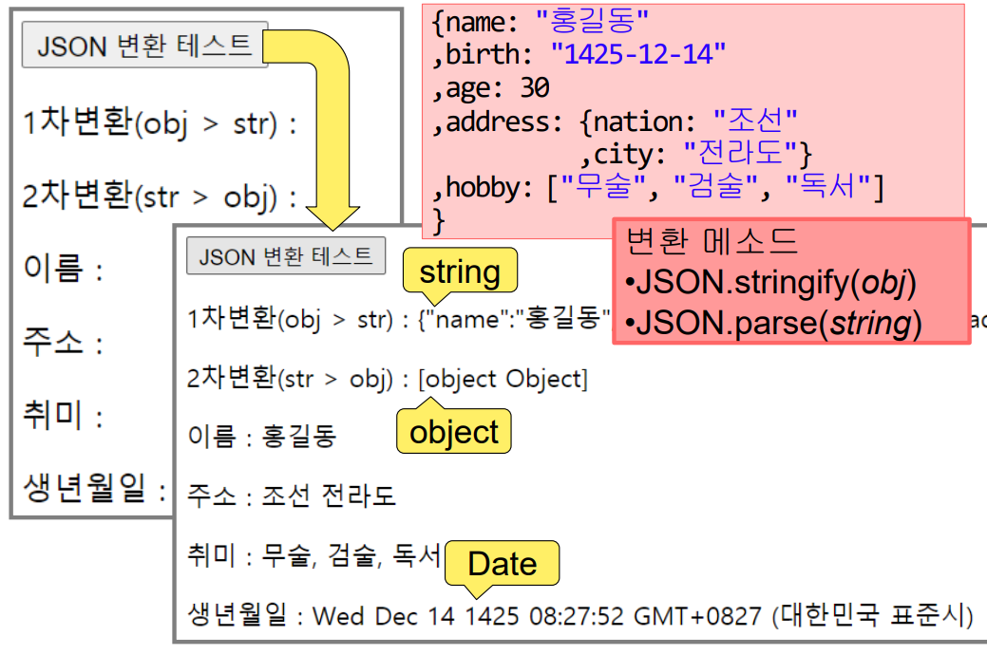
JSON 예제 (1/2)

Slide 8
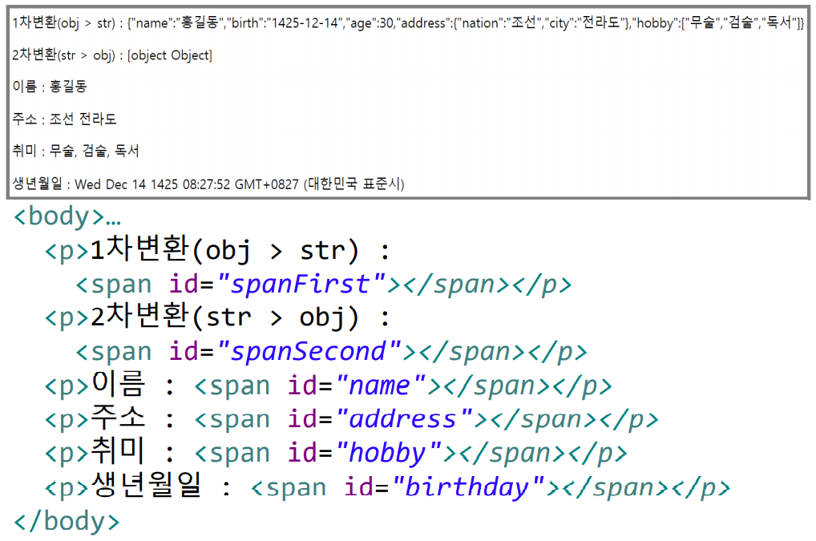
JSON 예제 (2/2)

